Slide 1
Крымская война
1853-1856гг.

Slide 2
Причины войны:
Обострение «восточного вопроса» - внутренний кризис Османской империи и борьба европейских держав за турецкие территории;
Просчёты дипломатии Николая I;
Стремление европейских держав вытеснить Россию с Ближнего Востока и Балкан.
Повод к войне:
Спор между католическим и православным духовенством за опеку над святыми местами в Палестине.

Slide 3
4 (16)октября 1853 г. Турция
объявила войну России;
20 октября (1 ноября) в ответ Россия объявила войну Турции.

Slide 4
Цели стран-участниц Крымской воны:
Российская империя | Османская империя | Англия, Франция
-Достижение выгодного для себя режима проливов Босфор и Дарданеллы; -усиление своего влияния на Балканах, поддержка славянских народов в борьбе за независимость от Османской империи. | -Возвращение утраченных территорий - Крыма и черноморского побережья Кавказа; - подавление борьбы балканских стран за независимость. | -Ослабление России на Балканах и Ближнем Востоке; -распространение своего собственного экономического и политического влияния на Ближнем Востоке.

Slide 5
Страны-участницы Крымской войны:
Османская империя Франция Великобритания Сардинское королевство | Российская империя

Slide 6
Силы сторон перед началом войны:
Россия | Англия, Франция.
1. Неразвитость военной промышленности. | 1. Развитая промышленность –осуществили промышленную революцию.
2. Устаревший парусный флот. | 2. Паровой флот.
3. Устаревшее гладкоствольное оружие. | 3. Новейшие образцы нарезного оружия
!Россия организационно и технически не готова к войне!

Slide 7
I этап Крымской войны:
Ноябрь 1853 г. – апрель 1854 г. русско-турецкие военные действия.

Slide 8
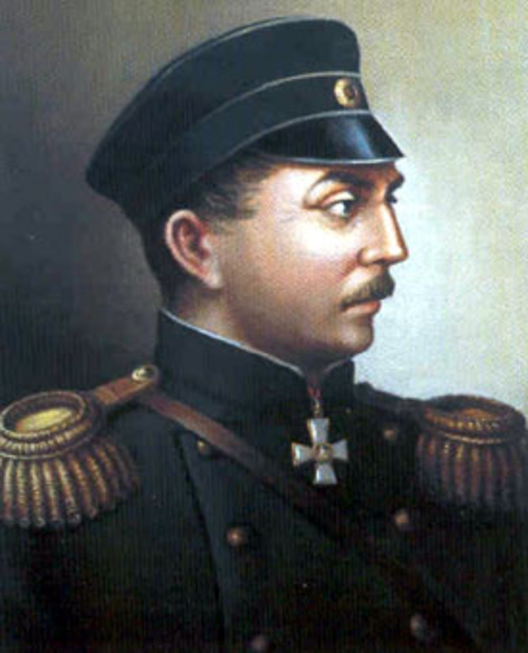
Павел Степанович Нахимов (802-1855гг.)
Адмирал; командующий Черноморской эскадрой в Синопском сражении. Руководил обороной Севастополя. В февр. 1855 назначен временным военным губернатором города. В июне 1855г. смертельно ранен на Малаховом кургане.

Slide 9
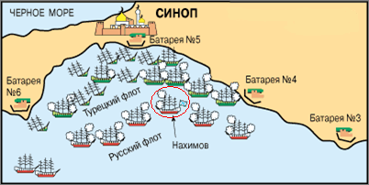
Синопское сражение 18 ноября 1853 г.

